Slide 1
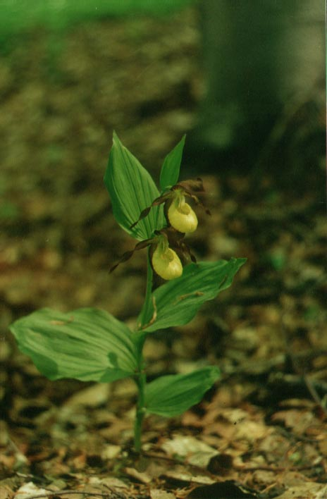
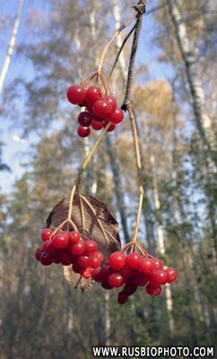
Рослинність України
Урок - презентація для IV-A класу

Slide 2
Мета уроку:
сформувати в учнів поняття про різноманітність видового складу рослинного покриву України; розширити та поглибити знання про закономірності поширення рослинності на території України шляхом аналізу карти рослинності; розвивати екологічне мислення; удосконалити навички роботи з тематичними картами та іншими джерелами інформації

Slide 3
Обладнання:
фізична карта України, карта рослинного покриву України, атласи, гербарії (відеосюжет або слайди)

Slide 4
Тип уроку: вивчення нового матеріалу.
Проблема уроку: визначити закономірність, яка спостерігається в поширенні рослин:
- на рівнинній частині України;
- в Українських Карпатах та Кримських горах.

Slide 5
АКТУАЛІЗАЦІЯ ОПОРНИХ ЗНАНЬ І ВМІНЬ УЧНІВ
Чим відрізняється рослинність від чотирьох природних компонентів, вивчених раніше?
Чому рослинність називають «індикатором» властивостей інших природних компонентів?

Slide 6
ВИВЧЕННЯ НОВОГО МАТЕРІАЛУ
ПЛАН
1. Загальна характеристика рослинного світу України
2. Основні типи рослинності на території України
3. Закономірності поширення типів рослинності
4. Вплив господарської діяльності на рослинність. Червона книга України

Slide 7
1. Загальна характеристика рослинності України.
Природна рослинність України збереглася на 19 млн. га і налічує понад 25 тис. видів рослин.
Природна рослинність – 19млн. га, або
26% території України
Лучно-степова – 10%
Водно-болотяна –2%
Лісова-14%

Slide 8
2. Основні типи рослинності на території України
Опорно-інформаційна схема «Рослинність України»

Slide 9
РОСЛИННІСТЬ УКРАЇНИ
Основні типи рослинності
Зональні
Азональні
Ліси
Степи
Луки
Болота
Лісистість України ≈ 14%
_______________________
Східні Карпати - 40 %
Кримські гори - 36%
Полісся - 25 %
Лісостеп
Степ дуже мало
РІЗНОВИДИ
Бір (із сосни) - 15 %
Субір (сосна і дуб) - 25 %
Березняки
Діброви
Груди (граб і дуб)
Бучина (з бука)
Рамені (з ялини)
Смерекові ліси
РІЗНОВИДИ
Лучні (ковила + різнотрав'я)
Михайлівська цілина
(філія Українського
степового заповідника)
Типові (ковила + типчак +різнотрав'я)
Заповідник
"Асканія-Нова"
Пустельні (полино-злакові)
Чорноморський заповідник
Чагарникові
(ковила + акація)
Луганський заповідник
Напівсаванні (ковила +
субтропічне різнотрав'я)
Рівнинні
заплавні
суходольні
низинні
злаки
конюшина
осока
щавель
волошка
кульбаба
Гірські
полонини
яйли
різнотрав'я
мохи
лишайники
Мохові
Полісся
мохи
журавлина
Трав'яні
Полісся
Лісостеп
Деревні
Полісся
Заплави річок
березняки
вільшина

Slide 10
Ліси

Slide 11
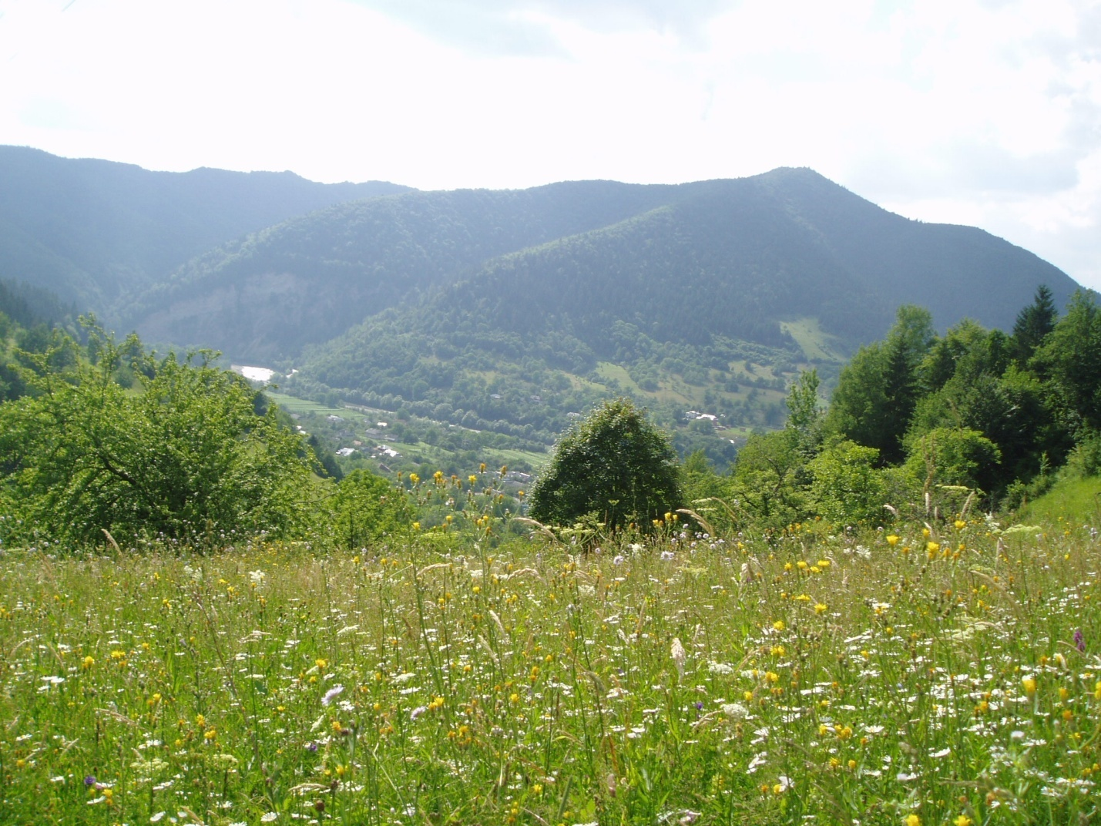
Рослинність Карпатських гір
Дерева: смерека, сосна гірська, вяз,бук, явір,тис ягідний.
Кущі: верба козяча, ліщина.
Трави: едельвейс, айстра альпійська, дзвоники карпатські.

Slide 12
Тис ягідний ендемік (рідкісний)

Slide 13
Сосна кедрова європейська (релікт льодовикового періоду)

Slide 14
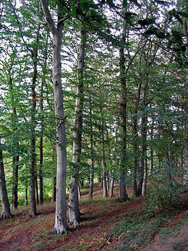
Бук лісовий (поширений у Карпатах, де росте на висоті 250—1400 м, над рівнем моря, а також острівцями в західному Лісостепу)

Slide 15
Едельвейс ендемік (рідкісний)

Slide 16
В’яз

Slide 17
Арніка гірська

Slide 18
Долина нарцисів у Карпатах

Slide 19
Рододендрон жовтий ендемік (рідкісний)

Slide 20
Рослинність Полісся
Дерева:сосна, дуб, береза, осика, вільха.
Кущі та напівкущі: калина, ліщина, бузина, глід, чорниця.
Трави: верес, чебрець, звіробій.

Slide 21
Сосновий бір

Slide 22
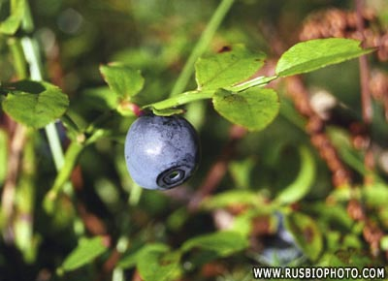
Чорниця

Slide 23
Верес

Slide 24
Звіробій

Slide 25
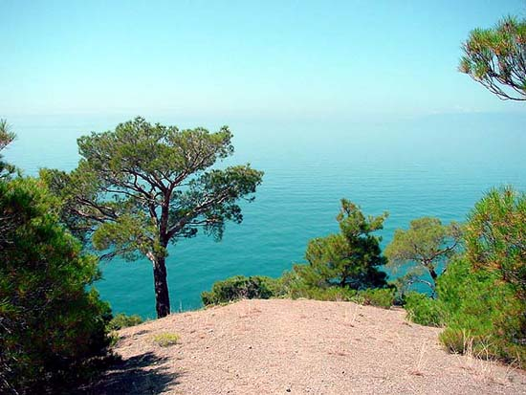
Рослинність Кримських гір
Дерева: сосна кримська, дуб скельний, дуб пухнастий, сосна Станкевича, суничник дрібноплодний.
Кущі: фісташка, пікаранта червона, жасмін кущовий.
Трави: півон вузьколистий, любка дволиста,

Slide 26
Суничник дрібноплодний

Slide 27
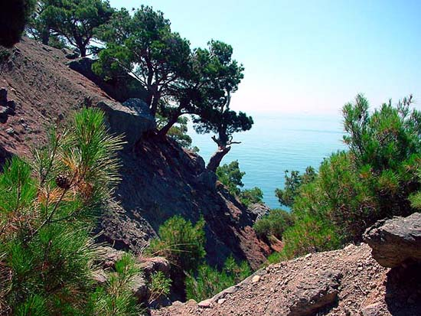
Сосна кримська

Slide 28
Фісташка

Slide 29
Жасмин кущовий

Slide 30
Дуб пухнастий

Slide 31
Півон вузьколистий

Slide 32
Любка дволиста

Slide 33
Шафран кримський

Slide 34
Пікаранта червона (Іглиця)

Slide 35
Льон кримський

Slide 36
РОСЛИННІСТЬ УКРАЇНИ
Основні типи рослинності
Зональні
Азональні
Ліси
Степи
Луки
Болота
Лісистість України ≈ 14%
_______________________
Східні Карпати - 40 %
Кримські гори - 36%
Полісся - 25 %
Лісостеп
Степ дуже мало
РІЗНОВИДИ
Бір (із сосни) - 15 %
Субір (сосна і дуб) - 25 %
Березняки
Діброви
Груди (граб і дуб)
Бучина (з бука)
Рамені (з ялини)
Смерекові ліси
РІЗНОВИДИ
Лучні (ковила + різнотрав'я)
Михайлівська цілина
(філія Українського
степового заповідника)
Типові (ковила + типчак +різнотрав'я)
Заповідник
"Асканія-Нова"
Пустельні (полино-злакові)
Чорноморський заповідник
Чагарникові
(ковила + акація)
Луганський заповідник
Напівсаванні (ковила +
субтропічне різнотрав'я)
Рівнинні
заплавні
суходольні
низинні
злаки
конюшина
осока
щавель
волошка
кульбаба
Гірські
полонини
яйли
різнотрав'я
мохи
лишайники
Мохові
Полісся
мохи
журавлина
Трав'яні
Полісся
Лісостеп
Деревні
Полісся
Заплави річок
березняки
вільшина

Slide 37
Рослинність лісостепу
Дерева: граб, бук, клен, липа, сосна, береза, тополя, горіх, верба.
Кущі: ліщина, калина.
Трави: вероніка дібровна, черевички зозулені,хохлатка.

Slide 38
Верба

Slide 39
Хохлатка

Slide 40
Вероніка дібровна

Slide 41
Черевички зозулені

Slide 42
Лілія лісова

Slide 43
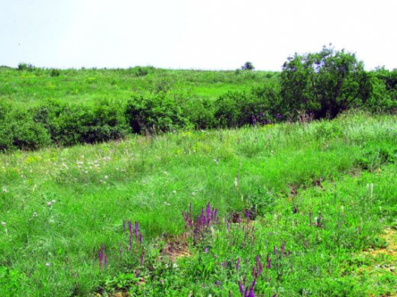
Степова рослинність
Дерева:акація, верба.
Кущі: карагана кущова, вишня степова, мигдаль.
Трави: ковила волосиста, тюльпан Шренка, шавлія,полин, злакові рослини.

Slide 44
Ділянка степу у заповіднику «Кам’яні могили»

Slide 45
Карагана кущова

Slide 46
Тюльпан Шренка

Slide 47
Шавлія

Slide 48
РОСЛИННІСТЬ УКРАЇНИ
Основні типи рослинності
Зональні
Азональні
Ліси
Степи
Луки
Болота
Лісистість України ≈ 14%
_______________________
Східні Карпати - 40 %
Кримські гори - 36%
Полісся - 25 %
Лісостеп
Степ дуже мало
РІЗНОВИДИ
Бір (із сосни) - 15 %
Субір (сосна і дуб) - 25 %
Березняки
Діброви
Груди (граб і дуб)
Бучина (з бука)
Рамені (з ялини)
Смерекові ліси
РІЗНОВИДИ
Лучні (ковила + різнотрав'я)
Михайлівська цілина
(філія Українського
степового заповідника)
Типові (ковила + типчак +різнотрав'я)
Заповідник
"Асканія-Нова"
Пустельні (полино-злакові)
Чорноморський заповідник
Чагарникові
(ковила + акація)
Луганський заповідник
Напівсаванні (ковила +
субтропічне різнотрав'я)
Рівнинні
заплавні
суходольні
низинні
злаки
конюшина
осока
щавель
волошка
кульбаба
Гірські
полонини
яйли
різнотрав'я
мохи
лишайники
Мохові
Полісся
мохи
журавлина
Трав'яні
Полісся
Лісостеп
Деревні
Полісся
Заплави річок
березняки
вільшина

Slide 49
Луки
Осокір, чина, конюшина, пижмо, подорожник, полин, деревій, тимофіївка,дзвіночок, тонконіг, волошка, ромашка.

Slide 50
Луг біля р. Дністер

Slide 51
Ромашки польові

Slide 52
РОСЛИННІСТЬ УКРАЇНИ
Основні типи рослинності
Зональні
Азональні
Ліси
Степи
Луки
Болота
Лісистість України ≈ 14%
_______________________
Східні Карпати - 40 %
Кримські гори - 36%
Полісся - 25 %
Лісостеп
Степ дуже мало
РІЗНОВИДИ
Бір (із сосни) - 15 %
Субір (сосна і дуб) - 25 %
Березняки
Діброви
Груди (граб і дуб)
Бучина (з бука)
Рамені (з ялини)
Смерекові ліси
РІЗНОВИДИ
Лучні (ковила + різнотрав'я)
Михайлівська цілина
(філія Українського
степового заповідника)
Типові (ковила + типчак +різнотрав'я)
Заповідник
"Асканія-Нова"
Пустельні (полино-злакові)
Чорноморський заповідник
Чагарникові
(ковила + акація)
Луганський заповідник
Напівсаванні (ковила +
субтропічне різнотрав'я)
Рівнинні
заплавні
суходольні
низинні
злаки
конюшина
осока
щавель
волошка
кульбаба
Гірські
полонини
яйли
різнотрав'я
мохи
лишайники
Мохові
Полісся
мохи
журавлина
Трав'яні
Полісся
Лісостеп
Деревні
Полісся
Заплави річок
березняки
вільшина

Slide 53
Болотяна рослинність
Дерева: верба, осика,вільха.
Трави: мох сфагнум, комиш, осока, аїр,валеріана лікарська, їжачі голівки.

Slide 54
Валеріана лікарська

Slide 55
Їжачі голівки

Slide 56
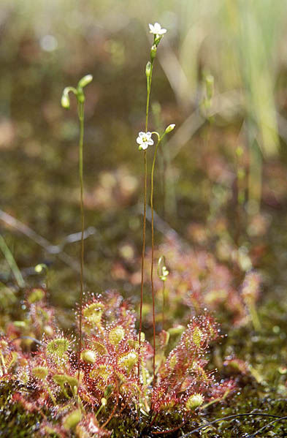
Росичка

Slide 57
Прибережно-водна рослинність
Схожа за складом на низинні трав'яні болота. Поблизу берегів водойм росте очерет, далі – осока, лепешняк, ще далі – стрілолист, сусак, частуха, які змінюються водною рослинністю: із плаваючим листям – жовті глечики, біле латаття, ряска, або зі стеблом і листям, зануреними у воду, - різак, кушир тощо

Slide 58
Латаття біле

Slide 59
Совицькі болота
Через те, що річка Совиця, її притоки і різні потоки перекриті дамбами, які утворюють ставки, наявна значна водно-болотна рослинність. Поширені зарості очерету звичайного, рогози широколистої і вузьколистої, лепешняку плавучого, комишу лісового, частухи порожнистої, цикути струйної.

Slide 60
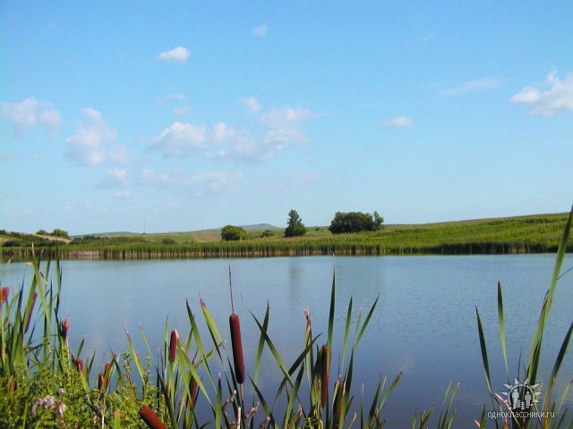
Очерет на Заставнівському ставку

Slide 61
3. Закономірності поширення типів рослинності.
зональна (широтна);
висотна поясність ;
місцеві відмінності рельєфу та глибинне залягання
грунтових вод
вплив складу гірських порід на рослинність.

Slide 62
4. Вплив господарської діяльності на рослинність. Червона книга України.
Природні рослинні угрупування збереглися на ¼ території України. Решта – штучно утворені: поля, парки (Прикарпатський національний парк), сади або перетворені людиною. Природна лісистість України становила 44 %, а сучасна складає приблизно – 14 %. Сучасні степи збереглися лише маленькими клаптиками в заповідниках (Асканія Нова, Причорноморський, Луганський, Український), незручних для оранки місцях, на схилах балок, річкових долин. Тому необхідні міри щодо охорони і відтворення рослинних ресурсів.

Slide 63
Природні рослини, що потребують охорони, занесені
до Зеленої книги України. Сюди належать рідкісні,
ендемічні, реліктові види: грабово-дубові плющові ліси
Подільської височини, дубові ліси ліщинові в лісостепу,
модриново-кедрово-ялинові чорницеві ліси Карпат, ліси
із сосни кримської.
У 2002 році прийнято Закон “Про Червону книгу
України”, у якому зазначається: “Об’єктами Червоної
книги України є рідкісні й такі, що перебувають під загрозою зникнення, види тваринного й
рослинного світу, які постійно або тимчасово перебувають (зростають) у природних умовах у межах
території України…”

Slide 64
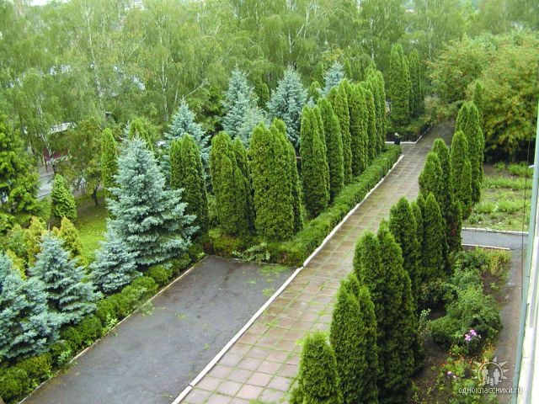
Сквер ВПУ № 24 м. Заставна

Slide 65
ЗАКРІПЛЕННЯ НОВИХ ЗНАНЬ І ВМІНЬ УЧНІВ
1. Експрес-тести.
1) На території України найбільшого впливу господарської діяльності зазнали:
а) ліси;
б) степи;
в) болотна рослинність.
2) Лісистість України становить близько:
а) 14%; б) 27%; в) 37%.
3) Найбільшу площу у хвойному лісах України займає така порода дерев, як:
а) ялина; б) сосна; в) ялиця.
4) Степова рослинність сформувалась в умовах:
а) достатньо грунтового і атмосферного зволоження;
б) недостатньо грунтового і атмосферного зволоження;
5) Широтний розподіл рослинного покриву характерний:
а) для рівнин; б) річкових долин; в) гірських районів.

Slide 66
Словникова робота навколо слів-термінів
Росли́ни-Індика́тори — рослини, яким властива різко виражена пристосованість до певних умов навколишнього середовища.
Ендеміки (від грецького éndemos — місцевий), види, пологи, сімейства рослин обмежені в своєму поширенні відносно невеликою областю.
Реліктові (лат. relictum — залишок) — рослини, що є пережитками флори минулих геологічних епох.

Slide 67
Гра « Подорож до лісу».
Заповнити назви дерев у
вказаних кружечках

Slide 68
Використання елементів народознавства (рослини в українських святах)

Slide 69
Легенди про рослини нашої країни

Slide 70
Елементи релаксації. Хвилина відпочинку:
Поезія Ліни Костенко

Slide 71
Самостійна робота. Cкладання сенканів у парах до слів «ліс», «степ», «лук», «болото».

Slide 72
Робота з роздатковим матеріалом «Рослинний світ».

Slide 73
Навести приклади опису степових рослин у художній літературі (автор і назва твору).

Slide 74
Задачі:
І. Кількість населення Землі досягло 7 млрд чоловік. Відомо, що 1 га лісу поглинає стільки вуглекислого газу, скільки його видихає 200 осіб.
А. Обчисліть площу лісових насаджень, необхідну для
поглинання вуглекислого газу, що видихається людьми.
Б. Яка площа лісових насаджень необхідна для підтримання
чистого повітря у вашому населеному пункті?
ІІ. Запас деревини на 1 га соснового лісу становить від 150 до 300 м³. З 1м³ деревини виробляють 200 кг паперу. Скільки паперу можна виробити з 1 га соснового лісу?
ІІІ. Одне суцвіття конюшини дає 8 мг нектару. Із скількох суцвіть конюшини бджоли зберуть 1 кг меду?

Slide 75
Вправа:
Заповніть таблицю «Використання рослин за їх властивостями»:
Зверніть увагу на різноманітне використання деяких рослин,
їх можна записувати одразу в кілька колонок.
Довідка: валеріана, дуб, шавлія, щавель, зозулинець, сумах,
лепеха, обліпиха, блекота, калина, м’ята, чорниця, конвалія,
слива, перстач, шипшина, чистотіл, скумпія, смородина, дивина,
суниці, журавлина, малина, ожина.
Лікарські | Вітамінозні | Їстівні дикорослі | Ефіроолійні | Дубильні
… | … | … | … | …

Slide 76
Вправа: перевірте, чи знаєте ви рослини Українських Карпат. Запишіть їх назви в табличку: Довідка: едельвейс, тис, клен, бук, смородина, явір, вільха, ялиця, малина, ялівець, бузина, ялина
я
я
я |  |  |  |  | я
я

Slide 77
Вправа: перевірте, чи знаєте ви рослини Кримських гір. Запишіть їх назви в табличку: Довідка: шипшина, бирючина, дуб, клен, акація, граб, глід, скумпія, крушина, ялівець, берест, дерен, груша, кизил, липа, фісташка, плющ, кипарис, шафран, ясен, сосна, люцерна, бук.
 |  |  | н
 |  |  |  | н
 |  |  |  |  | н
 |  |  |  |  | н
 |  |  |  |  | н
 |  |  |  |  |  | н

Slide 78
Вправа: перевірте, чи знаєте ви назви болотних рослин. Запишіть їх в табличку: Довідка: осика, вільха, верба, сфагнум, підсніжник, калина, багно, осока, типчак, очерет, рогіз, росичка, журавлина, ковила
 | а
 |  |  |  | а
 |  |  |  | а
 |  |  |  | а
 |  |  |  |  | а
 |  |  |  |  | а
 |  | а
 |  |  |  |  |  | а

Slide 79
Проблема уроку: визначити закономірність, яка спостерігається в поширенні рослин:
- на рівнинній частині України;
- в Українських Карпатах та Кримських горах.
Питання для обговорення:
Яка закономірність спостерігається в поширенні рослин:
--- на рівнинній частині України?
--- в Українських Карпатах та Кримських горах?
Де на території України поширені ліси, степи, луки, болота?
Які чинники впливають на різноманітність рослинності?
Де людина використовує рослини?

Slide 80
ПІДСУМОК УРОКУ

Slide 81
ДОМАШНЄ ЗАВДАННЯ
Опрацювати параграф 25 підручника, карти атласу с. 24-25, 30-31.
Підготувати повідомлення (окремим учням) про тварин, що зникли або охороняються на території України.

Slide 82
Дякуємо за увагу!

